Slide 1
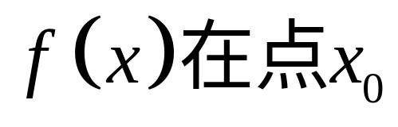
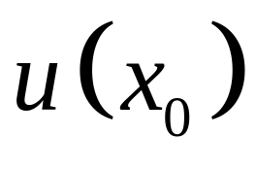
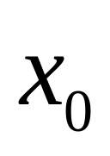
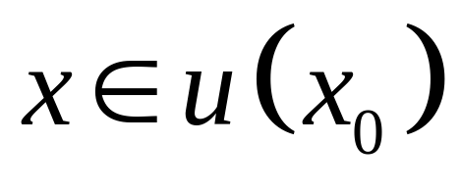
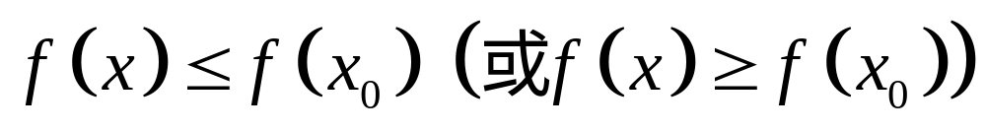
第三章 微分中值定理与导数的应用
§3-1 微分中值定理
一、罗尔定理
（一）费马引理
设函数 的某邻域 内有定义，并且在 处可导，如果对任意的 ，有
那么

Slide 2
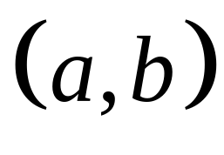
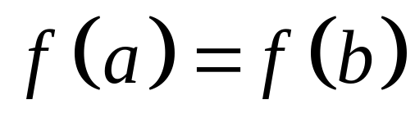
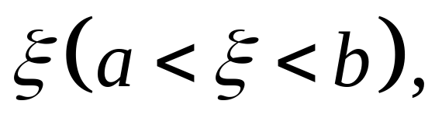
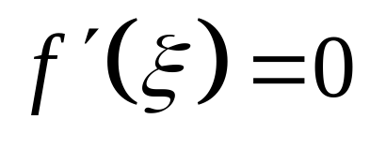
（二）罗尔定理
1、驻点：称导数等于零的点为函数的驻点（或稳定点，临界点）。
2、定理：如果函数 满足
（1）在闭区间 上连续，
（2）在开区间 内可导。
（3）在区间端点处的函数值相等，即
，那么在 内至少有一
点 使得

Slide 3
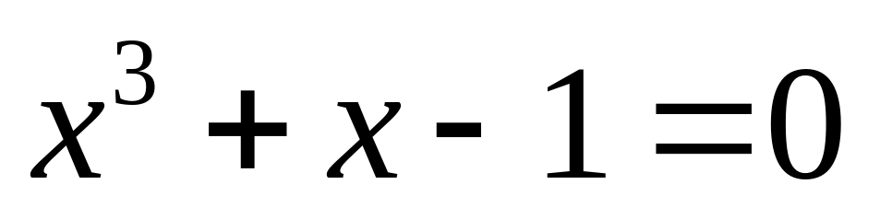
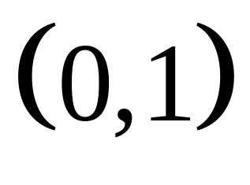
例1.证明方程
在 内只有一个实根。

Slide 4
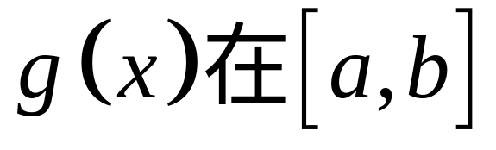
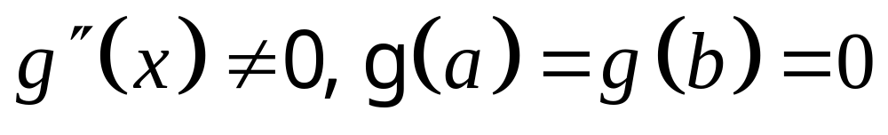
例2．假设函数 上存在二阶
导数,并且 ,
试证在开区间 .

Slide 5
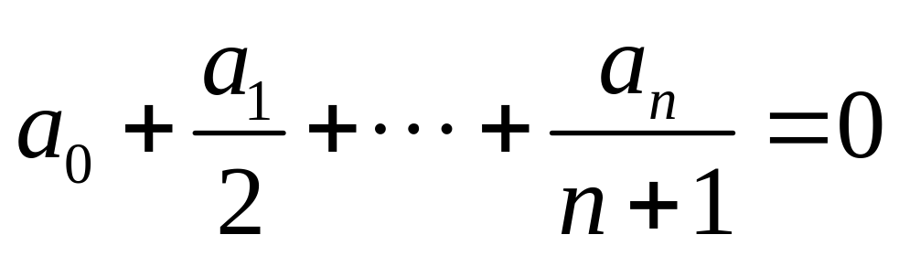
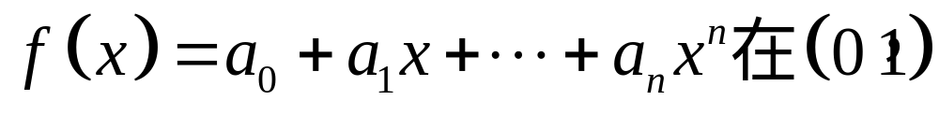
例3．设 ,试证多
项式
内至少有一个零点。

Slide 6

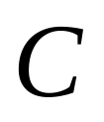
3、几何意义：在闭区间上连续的曲
线弧，如果除端点外处处具有不垂直
于 轴的切线，且两个端点的纵坐标
相等，那么在该曲线弧上至少有一点
，在该点处的切线是水平的。

Slide 7
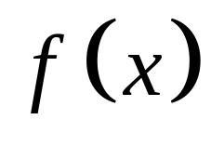
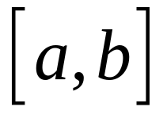
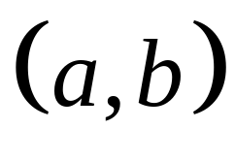

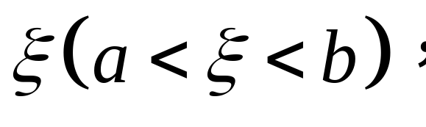
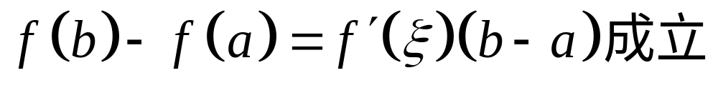
二、拉格朗日中值定理
（一）定理：如果函数 满足
（1）在闭区间 上连续。
（2）在开区间 内可导，那么，在
内至少有一点 使等式

Slide 8
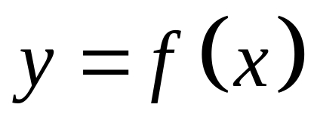

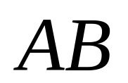
（二）几何意义：如果连续曲线
的弧 上除端点外处处具有不垂直于
轴的切线，那么这弧上至少有一点 处
的切线平行于弦 。

Slide 9
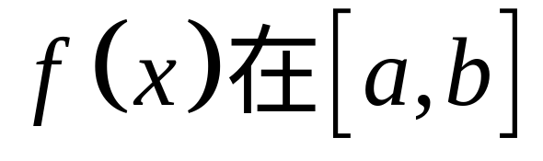
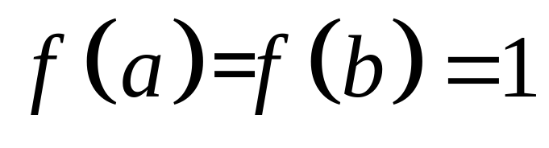
例4．设 上连续，在
内可导，且 ，试证存在
使得

Slide 10
(三)有限增量定理
(3)式给出了自变量取得有限增量
时,函数增量 的准确表达式,因此,这个定理叫做有限增量定理.（3）式称为有限
增量公式.

Slide 11
（四）定理：如果函数
上连续， 且导数恒为零，那么
上是一个常数。

Slide 12
例5．证明:当 时

Slide 13
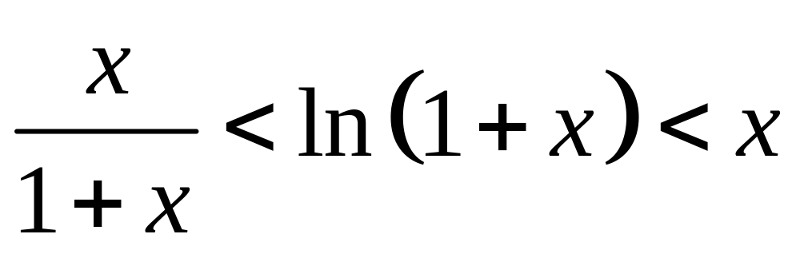
例6．证明当 时，

Slide 14
三、柯西中值定理
如果函数 满足
（1）在闭区间 上连续；
（2）在开区间 内可导；
（3）对任一
那么在 内至少有一点 ，使等
式

Slide 15
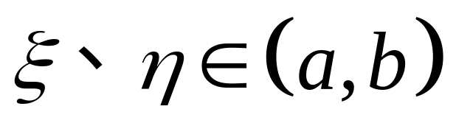
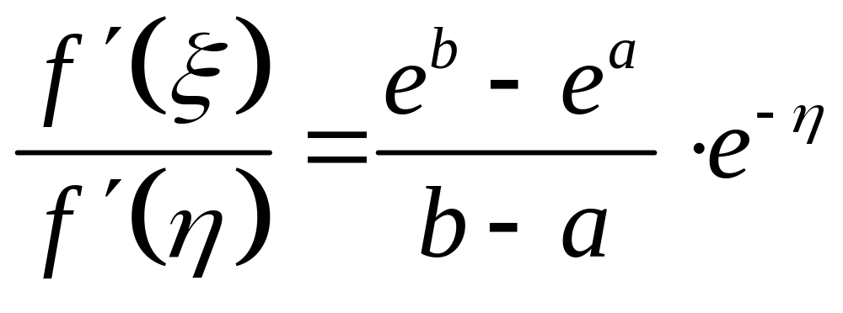
例6．设函数 上连续，在
内可导，且 ，试证存
在 使得

Slide 16
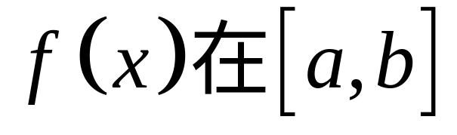

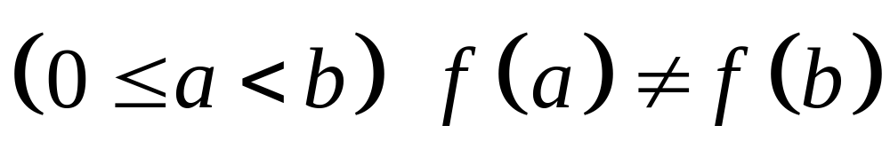

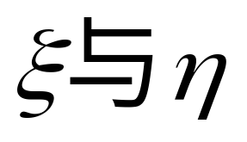
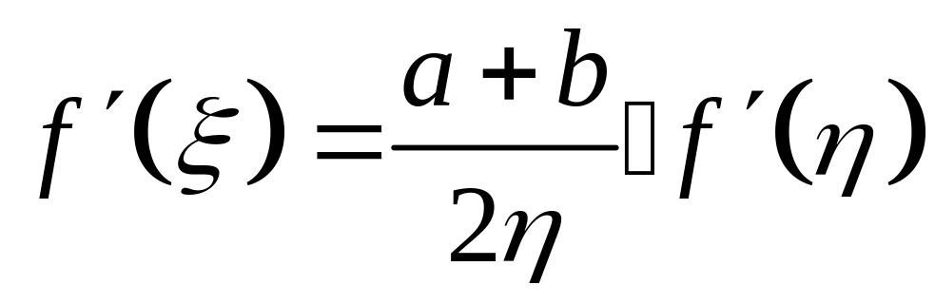
例7．设 上连续，在
内可导， ，
证明在 内至少存在两点
使得

Slide 17
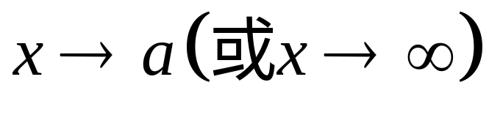
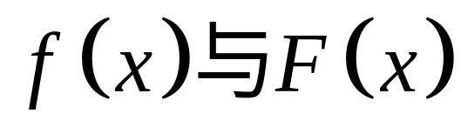
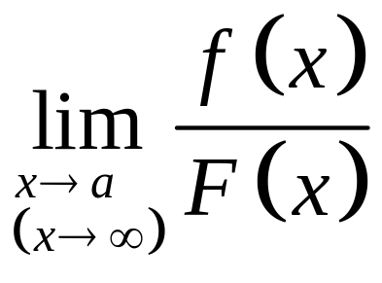
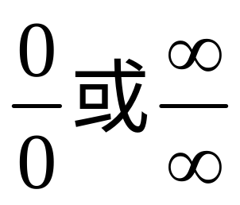
§3-2 洛必达法则
一、未定式：如果当 时，两
个函数 都趋于零或都趋于无穷
大，那么极限 可能存在，也可能不
存在，通常把这种极限叫做未定式，
并分别简记为

Slide 18
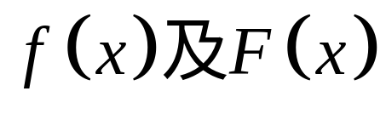

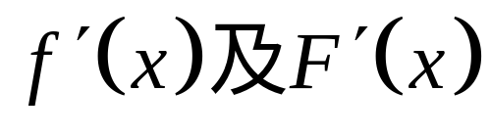

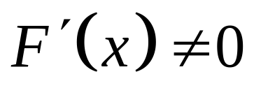
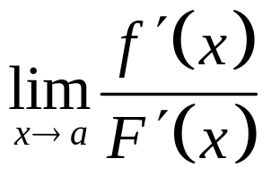
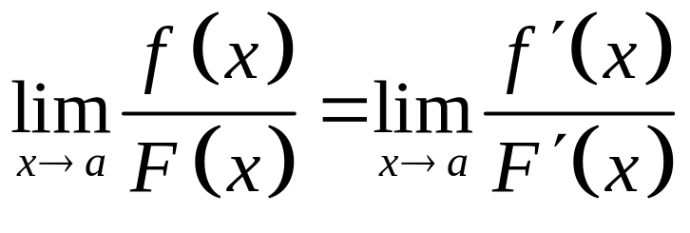
二、洛必达法则
（一）定理1：设
（1）当 时，函数 都趋于零
（2）在点 的某去心邻域内， 都存
在且
（3） 存在（或为无穷大），
那么

Slide 19
这种在一定条件下通过分子、分母分
别求导，再求极限来确定未定式的值的
方法称为洛必达法则。

Slide 20
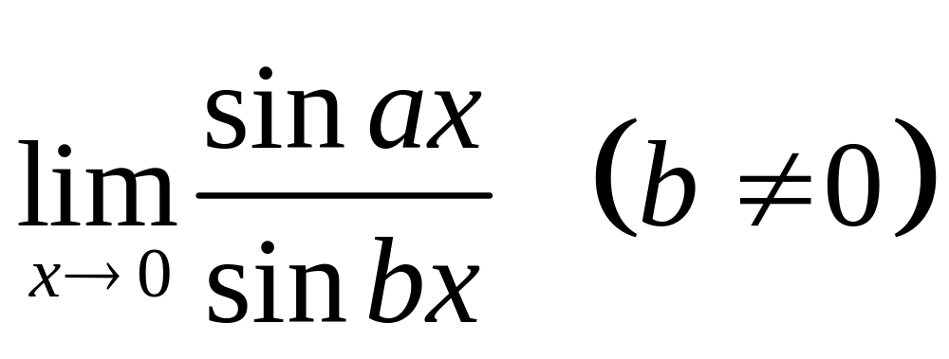
例1．求

Slide 21
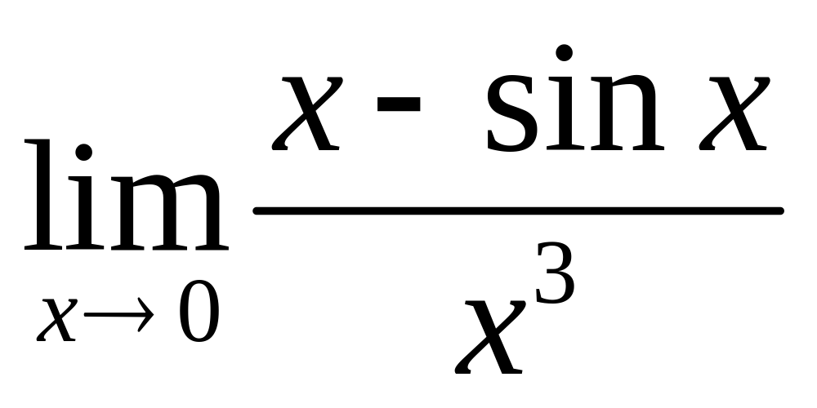
例2．求

Slide 22
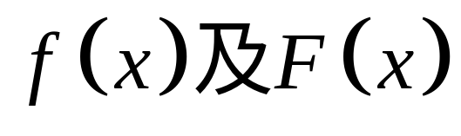

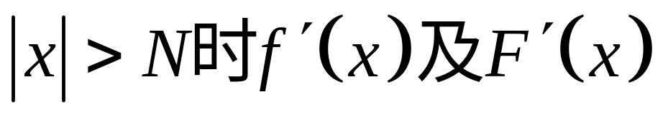
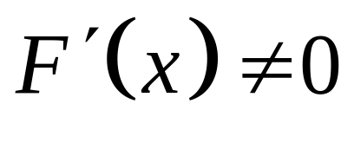
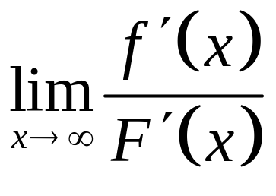

（二）定理2：设
（1）当 时，函数 都
趋于零。
（2）当 都存在，
且
（3） 存在（或为无穷大），
那么

Slide 23
例3．

Slide 24
例4．

Slide 25

(三)定理3.4
当 时,已知函数
都趋于无穷大,也有相应
的洛必达法则。

Slide 26
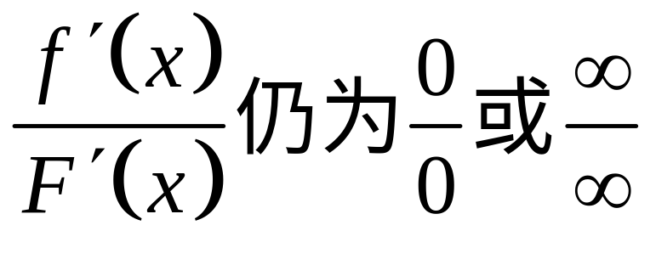
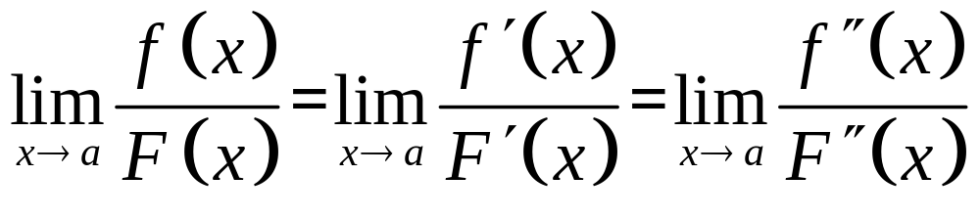
(四)使用洛必达法则注意的问题
1、如果使用一次洛必达法则后,
型，且相关的条件
满足,则可连续施用洛必达法则

Slide 27
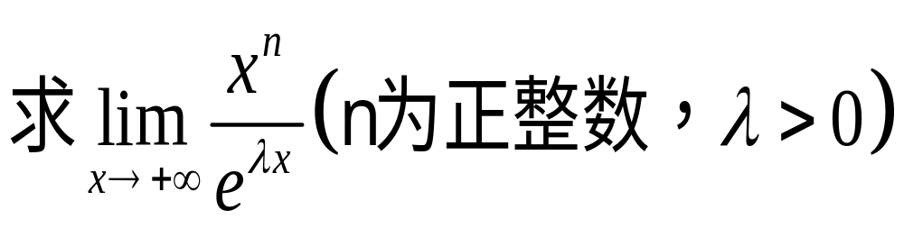
例5．

Slide 28

例6．

Slide 29

2、连续使用洛必达法则时,必须每求
导一次后,验证是否仍为
否则易导致错误。
3、为简化运算,在使用洛必达法则之
前,经常要利用等价无穷小去代替某
些因式。

Slide 30

例7．

Slide 31


4.对于未定式
可通过四则运算,或化成指数式,对数
式,或通分的方法将其化成
型的未定式。

Slide 32

例8．

Slide 33

例9．

Slide 34

例10．

Slide 35
5、为了简化求导运算，使用洛必达
法则之前，经常要采用变量替换。

Slide 36

例11．求极限 ，

Slide 37

例12．求极限

Slide 38

6．数列极限不能直接使用洛必达法则，但可以间接使用。
例13

Slide 39


7、若 不存在,不能得出
也不存在的结论,这时洛
必达法则失效,应改用其它方法.

Slide 40

例14．

Slide 41

例15．

Slide 42


例16．已知函数
在 处连续,求 的值。

Slide 43


例17．设函数
问函数 是否连续,若不连
续修改函数在 处的定义,使之连
续.

Slide 44

例18．

Slide 45




§3-3 泰勒公式
一、泰勒中值定理
（一）、泰勒 中值定理1：
如果函数 那
么存在 的一个邻域，对于该邻域内的
任一 有

Slide 46



其中

Slide 47






（二）、 的误差
当 时, 是比
高阶的无穷小

Slide 48

（三）、相关定义
把
称为函数
的 次泰勒多项式，把

Slide 49

称为
的带有佩亚诺余项的 阶泰勒公式，
而把 称为佩亚诺型
余项。

Slide 50
（四）、泰勒 中值定理2
如果函数 的某个邻域
内具有 阶导数，那么对任一
有

Slide 51
其中
这里 之间的某个值。

Slide 52
把
（1）
其中
这里 之间的某个值。

Slide 53
（1）式称为 的幂展开的带
有拉格朗日型余项的 阶泰勒公式，
而把
称为拉格朗日型余项。

Slide 54





（五）、麦克劳林公式
在泰勒公式中，如果
之间，因此可令 ，便得
麦克劳林公式

Slide 55


例1.写出函数 的带有拉格
朗日型余项的 阶麦克劳林公式.

Slide 56


例2.求 的带有拉格朗日
型余项的 阶麦克劳林公式。

Slide 57

例3．利用带有佩亚诺型余项的麦克劳林
公式，求极限

Slide 58



§3-4 函数的单调性与曲线的凹凸性
一、函数单调性的判定法
(一)单调性和导数的关系
(二)函数单调性的判定法
定理1：设函数 上连续,
在 内可导.
(1)如果在 ,且等号仅在有限多个点处成立，那么函数
上单调增加。

Slide 59

(2)如果在 ,且等号仅
在有限多个点处成立，那么函数
上单调减少
如果把这个判定法则中的闭区间换
成其它各种区间（包括无穷区间）,
那么结论也成立.

Slide 60

例1．判定
上的单调性。

Slide 61
例2.讨论函数
的单调性。

Slide 62
例3.讨论函数 的单调性.

Slide 63
(三)单调区间分界点的找法：
1、驻点
2、一阶导不存在的点。

Slide 64



(四)求单调区间的步骤(假定函数 在定
义区间上连续，除去有限个导数不存在的点
外导数存在，且在区间内只有有限个驻点)
1、求定义区间。
2、求 的导数并解方程
3、将方程 的根及 不存在
的点作为分界点，划分函数 的定义
区间。
4、判别在各区间上的单调性。

Slide 65

例4．确定函数
的单调区间。

Slide 66

例5．确定函数的单调区间。

Slide 67
(五)注意的问题
1、若 在某区间内的有限个点
处为零,在其余各点处均为正(或负)
时,那么 在该区间上仍旧是单
调增加(或单调减少)的.

Slide 68

例6．讨论函数
的单调性。

Slide 69
2、利用单调性可证明不等式成立
(1)将不等式的一端通过移项变为
零，另一端设为

Slide 70

例7．证明
当

Slide 71
（2）利用单调性证明不等式，有
时需两步或两步以上才能完成。

Slide 72


例8.证明 : 当

Slide 73
（3）利用单调性证明不等式，经
常要对不等式作一些变形，合理
选择 。

Slide 74


例9．证明:当 时,
有不等式

Slide 75

例11．证明
内有唯一实根。

Slide 76



例12．求证方程
恰有一个实根，其中

Slide 77


二、曲线的凸凹性与拐点
定义：设 上连续，如果对
上任意两点 恒有
那么称
上的图形是向上凸的（或
凸弧），

Slide 78

设 上连续，如果对 上任意
两点 恒有
那么称 上的图形是向上凹的
（或凹弧）。

Slide 79

（三）曲线凹凸性的判定定理
定理2：设 上连续，在
内具有一阶和二阶导数，那么
上的图形是凹的。
上的图形是凸的。
（如果把这个判定法中的闭区间换成其他各种区间，那么结论也成立）

Slide 80

例13．判断曲线
的凹凸性。

Slide 81







例14．若函数
内 ,则在
内有 （ ）

Slide 82

例15．判断曲线
的凹凸性。

Slide 83


（四）曲线的拐点
1、定义：一般地，设 上
连续， 的内点，如果曲线
在经过点 时，曲线的凹凸性
改变了，那么就称点 为这曲线
的拐点（或连续曲线 上凹弧与凸
弧的分界点称为这曲线的拐点）

Slide 84


2、拐点的选取
(1)若 连续,则拐点的横坐标只
能从 解中去找,但
的解不一定都是拐点的横坐标。

Slide 85

例18．求曲线
的拐点。

Slide 86

例16．问曲线
是否有拐点。

Slide 87

例17.求曲线 的拐点。

Slide 88


(2)若 连续,且有 不存在
的点,这样的点也有可能是拐点的横
坐标。

Slide 89




3、拐点的判定定理
定理1：若 不存在（但
处连续），而在 左右两侧
邻近 异号，则点 为 的
拐点。

Slide 90



定理2：若 附近有连续的二阶
导数，且 ，而 存在且
不为零，则点 为 的拐点。

Slide 91






例20．要使点（1，3）为曲线
的拐点，则 的值
为 （ ）

Slide 92



5、求曲线的凹凸区间及拐点的方法
(1).求出 的定义区间及
(2).求出 不存在的点
(3).检验 在这些点左右两侧邻近的
符号，找出拐点的横坐标，并求出对 应的纵坐标从而得到拐点。
(4).用拐点的横坐标将定义区间分成若干区间,并根据 在各区间的符号，
判别这些区间上曲线的凹凸性。

Slide 93

例19．求曲线
的拐点及凹凸的区间。

Slide 94

例23．利用函数图形的凹凸性，
证明不等式

Slide 95
§3-5 函数的极值与最大值、最小值

Slide 96







一、函数的极值及其求法
(一)定义：设函数 的某邻域
内有定义,如果对于去心邻域
内的任一 有
那么就称 是函数 的一个极大
值(或极小值),函数的极大值与极小值
统称为函数的极值,使函数取得极值的点
称为极值点。

Slide 97




例1．已知函数 的某个邻域
内连续，且 ，
则在 处 （ ）
A．不可导 B．可导且
C．取得极大值 D．取得极小值

Slide 98








(二)掌握极值注意的问题
1、在点 处的极大值或极小值只是就
附近的一个局部范围来说的,只要
不管 多么小,当 时,皆有
,那么 即
为函数 的极值。
2、函数 在某个区间上的极小值不
一定小于极大值。
3、 在某个区间上的最大值不一定
是极大值中最大的。

Slide 99



（三）函数取得极值的相关定理
１、定理１（必要条件）
（１）定理：设函数 处可导，
且在 处取得极值，那么

Slide 100

(2)注意
①可导函数 的极值点必定是
它的驻点，但驻点却不一定都是极值
点。
②导数不存在的点也有可能是极值点

Slide 101




２、定理２(第一充分条件)
设函数 处连续,且在
的某去心邻域 内可导。
(１)若 而
,则
处取得极大值。

Slide 102



(２)若 而
,则
处取得极小值.
(３)若 的符号保
持不变,则 处没有极值.

Slide 103

例３．求函数
的极值。

Slide 104

３、定理３（第二充分条件）
(１)定理：设函数 处具有二
阶导数且
那么，
①当 函数 处取得
极大值。
②当 函数 处取得
极小值。

Slide 105





(2)注意：
①如果函数 在驻点 处的二阶
导数 ,那么该驻点 一定
是极值点。
②若在驻点处 ,那么
处可能有极大值，也可能有极小值，
也可能无极值。

Slide 106

例4．求函数
的极值。

Slide 107

例5．求函数
的极值。

Slide 108
例6．已知函数
问 为何值时取得极值。

Slide 109

(六)求函数极值的一般步骤
1、求
2、找出极值点的可疑点。
3、根据两个充分条件定理或定义选
择极值点。
4、求出各极点处的函数值,即为
的全部极值。

Slide 110




例7．设
，其中 是连续函
数，问当 时，
处是否取得极值？为什么？

Slide 111





例8．设函数 附近有 阶连续
导数，且
但 ，证明：
1、若 为偶数，则当
2、若 为奇数，则 处无极值。

Slide 112



例9．设 的某邻域内
具有三阶连续导数，如果
，试问
是否为极值点？ 是否
为拐点。

Slide 113









例10．已知函数 对于一切
满足
若 ，则 （ ）

Slide 114








二、最大值、最小值问题(假定函数 在闭区间 上连续，在开区间 内除有限个点外可导，且至多有有限个驻点 )
（一）最大值、最小值求法
（1）求出
及不可导点
（2）计算
（3）比较（2）中诸值的大小，其中最大
的便是 上的最大值，最小的
便是 上的最小值。

Slide 115

例9． 求
上的最大值。

Slide 116

例10．求函数
上的最大值、最小值。

Slide 117





例12．铁路线上 的距离为100km,
工厂 距 处为20km, 垂直于 ,
为了运输需要,要在 线上选定一点
向工厂建筑一条公路,已知铁路每
公里货运的运费与公路上每公里的
运费之比为3 ：5,为了使货物从供应
站 运到工厂 的运费最少,问 点应
选在何处？

Slide 118





（二）求最大值、最小值注意的问题
1、若 在一个区间（有限或无限，
开或闭）内可导，且只有一个驻点 ，
且该驻点 为极值点，则当 为极
大值时， 就是 在该区间上的
最大值，当 为极小值时，
就是 在该区间上的最小值。

Slide 119
2、在实际问题中,若根据问题的性质
断定可导函数 确有最大值或最小
值,而且一定在定义区间内部取得,这时
如果 在定义区间内部只有一个
驻点 ,那么不必讨论 是不是
极值,就可以断定 是最大值或最
小值.

Slide 120


例13．已知某工厂生产 件产品的成
本为
问：
(1)要使平均成本最小,应生产多少件产品.
(2) 若产品以每件500元售出,要使利润
最大,应生产多少件产品？

Slide 121



例14．假设某工厂生产某产品 千件
的成本是 ,
售出该产品 千件的收入是
问是否存在一个能取得最大利润的生产
水平,如果存在的话,找出这个生产水平.

Slide 122


§3-6 函数图形的描绘
一、利用导数描绘函数图形的一般步骤
1、确定函数 的定义域，并求
出
2、判别函数 是否具有奇偶性、周
期性等特性 （缩小描绘函数图像的范围）

Slide 123


3、求出方程 在定义
域内的全部实根,以及不连续点和导数
（一阶、二阶）不存在的点,用这些根及
点把函数的定义域划分成若干部分区间.
4、确定在这些部分区间内
的符号,并由此确定函数图形的升降和凸
凹,极值点和拐点（列表）

Slide 124

5、确定函数图形的水平、铅直渐近线
以及其它变化趋势。
6、算出 的根及导数不
存在的点所对应的函数值，定出图形上
相应的点，有时还需补充一些点（如与
坐标轴的交点等）联结这些点，根据单
调性和凹凸性便可得函数 的图
形。

Slide 125

例1．画出函数
的图形。

Slide 126





§3-7 曲率
一、弧微分
(一)有向弧段的值
规定有向弧段 的值 如下：
的绝对值等于这弧段的长度,当有向
弧段 的方向与曲线的正向一致
时 >0 ,相反时 <0 。
满足① 是单值函数
② 是单调增加函数

Slide 127

(二)弧微分公式

Slide 128
二、曲率及其计算公式
(一)和曲线的弯曲程度相关的量
1.弧段上切线转过的角度与曲线的弯
曲程度有关。
2.曲线的弯曲程度与弧段的长度有关.

Slide 129



（二）曲率
1、平均曲率：我们用比值 ,即
单位弧段上切线转过的角度的大小来表
示 的平均弯曲程度,把这比值叫
做弧段 的平均曲率,
并记作

Slide 130




2、曲线在点 处的曲率
平均曲率的极限叫做曲线在点 处的
曲率，记作 ，
即 存在的
条件下， 也可表示为：

Slide 131


例1．证明圆上各点处的曲率都等于
半径 的倒数 。

Slide 132

(三)曲率的计算公式

Slide 133

例2．抛物线
上哪一点处的曲率最大。

Slide 134

例3．求曲线
的曲率最大的点。

Slide 135






三、曲率圆与曲率半径
（一）相关定义
设曲线 处的曲
率为 , 在点 处的曲线的法线
上,在凹的一侧取一点 ,使
以 为圆心, 为半径作圆,这个圆叫做
曲线在点 处的曲率圆,曲率圆的圆心
叫做曲线在点 处的曲率中心,曲率圆的
半径 叫做曲线在 处的曲率半径.

Slide 136

例4．设 工 件内表面的截线为抛物
线 ，现要用砂轮磨削其内
表面，问用直径多大的砂轮才能比较
合适？

